Slide 1
Литосфера. Внутреннее строение Земли
Оболочки Земли
Литосфера
Внутреннее строение Земли
Типы земной коры
ресурсы
выход

Slide 2
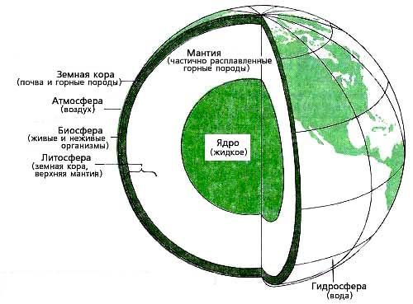
Оболочки Земли
Атмосфера
(воздушная)
Гидросфера
(водная )
Биосфера
Литосфера
(живые организмы)
(каменная)
выход
назад

Slide 3
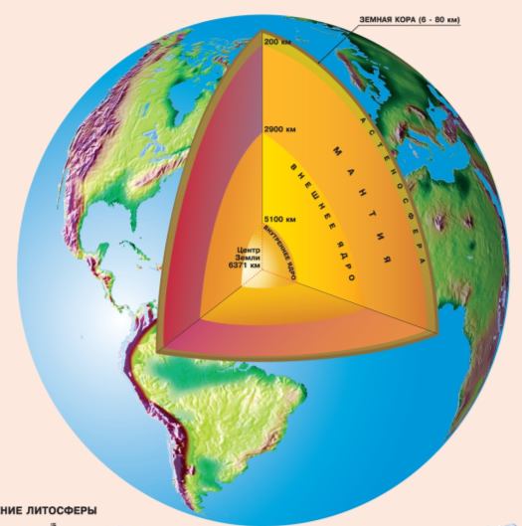
Внутреннее строение Земли
выход
подробнее

Slide 4
Земная кора
Мантия
Ядро
по строению и составу выделяют –океаническую и материковую
состояние – твердая
температура с глубиной повышается на 3 ⁰ на каждые 100 м
состоит из горных пород, богатых магнием и железом
состояние - внутренняя часть твердая, а внешняя более пластичная
температура 2000 -2500 ⁰ С
предположительно состоит из железа и кремния
внутреннее - твердое, а внешнее – жидкое
температура 2000 - 5000 ⁰ С
толщина от 5 до 80 км
толщина до 2900 км
толщина внутреннего ядра 1200 км, а внешнего 2300 км
выход
назад

Slide 5
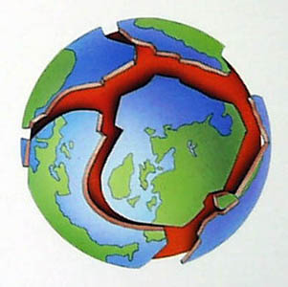
Литосфера
Это твердая каменная
оболочка Земли, которую
образуют земная кора и
верхний слой мантии.
выход
далее

Slide 6
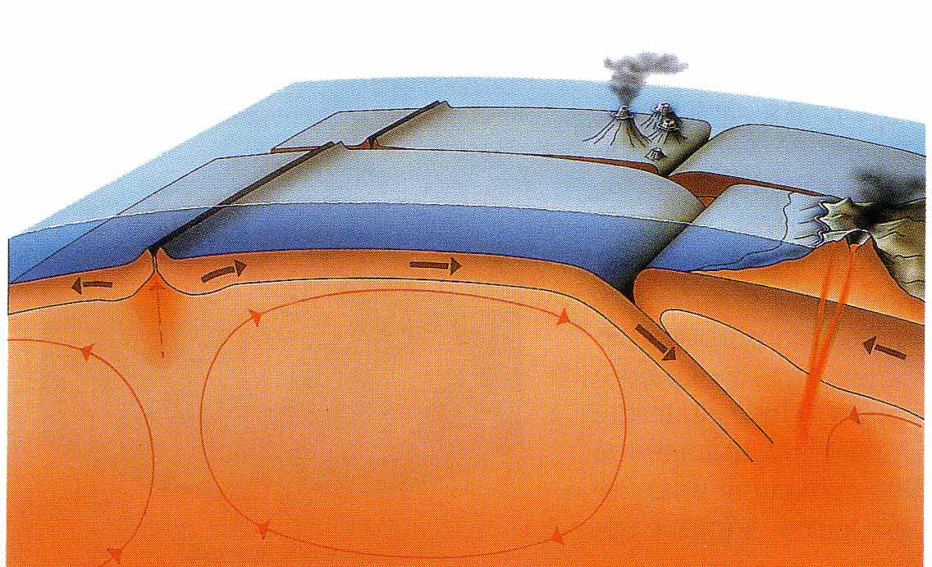
Литосфера
Литосфера состоит из отдельных блоков – литосферных плит, которые перемещаются по пластическому веществу мантии.
Зона расхождения плит.
Зона столкновения плит.
выход
карта
назад

Slide 7
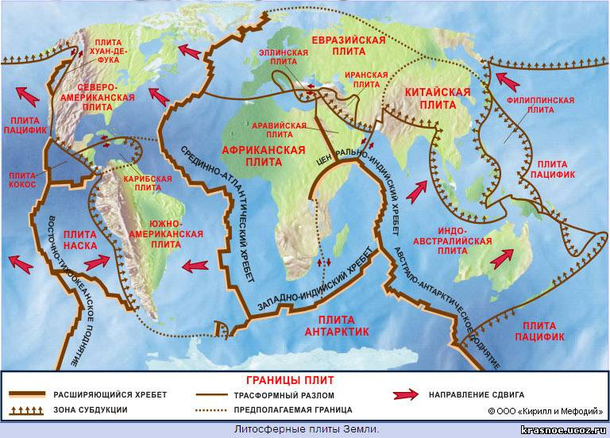
выход
назад

Slide 8
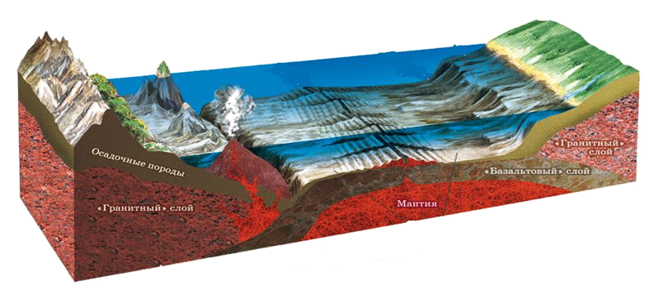
Типы земной коры
Континентальная кора:
Океаническая кора:
Толщина:
30-40 км под равнинами, до 80 км под горами.
Строение: осадочный, гранитный и базальтовый слой.
Толщина: 5-10 км.
Строение: осадочный
и базальтовый слой.
выход
карта
назад

Slide 9
Используемые ресурсы
Рисунок сл.8
С CD «География. Планета Земля» для 6 класса. ОАО «Издательство «Просвещение»
По этой ссылке можно скачать весь диск.
http://school-collection.edu.ru/catalog/res/2cccc07d-b0e8-42e2-8667-c86fbe2747ef/?from=d2317e71-1650-4a58-a439-b2f53331e47b&interface=catalog&class=48&subject=28
2 слайд http://www.darwin.museum.ru/expos/floor1/LivePlanet/images/4_1.jpg оболочки
5 слайд http://www.vokrugsveta.ru/img/cmn/2008/01/10/006.jpg земля
http://krasnoe.ucoz.ru/_ld/1/38783914.jpg карта
выход
назад

